Slide 1
NGHIÊN CỨU VÀ TRIỂN KHAI QUẢN LÝ ký túc xá ĐẠI HỌC KINH TẾ ĐÀ NẴNG
GVHD: Hoàng Thị Thanh Hà
Mentor: Phạm Viết Phú
Nhóm 6-44K21.2

Slide 2


THÀNH VIÊN THAM GIA
Trần Thị Hà (Leader)
Thiều Thanh Huyền
Phan Thanh Hoàng

Slide 3

KẾ HOẠCH THỰC HIỆN
Họp nhóm, tiến hành khảo sát quy trình quản lý ký túc xá
Tìm hiểu về quản lý ktx của Trường Đại Học Kinh Tế Đà Nẵng
Tuần 8
11/10-16/10
Phân tích và thiết kế hệ thống – Usecase
Tạo Github quản lý Source Code
Phân công, chia code và tiến hành code
Đưa code lên Git
Làm báo cáo ver1 gửi giáo viên và chờ feedback ,demo
Tuần 9,10
18/10-23/10
25/10-30/10
Chỉnh sửa, hoàn thiện đề tài
Chỉnh sửa và nộp báo cáo
Làm Silde
Báo cáo và demo
Tuần 11,12
1/11-6/11
8/11-13/11

Slide 4
PHÂN CÔNG CÔNG VIỆC
Thời gian | STT | Công việc | Phân công | Ghi chú
Tuần 8 | 1 | Xác định yêu cầu, chọn đề tài | All
 | 2 | Họp nhóm, thống nhất đề tài | All
 | 2 | Khảo sát, tìm hiểu quy trình quản lý ktx của DUE | All
Tuần 9 | 3 | Tìm hiểu các tính năng | All
 | 4 | Phân tích và thiết kế hệ thống (vẽ usecase) | Hoàng, Huyền
 | 5 | Tạo Github quản lý source code | Huyền
 | 6 | Làm báo cáo version 1 | Hà
 | 7 | Update báo cáo theo feedback | Hà
Tuần 10 | 7 | Tiến hành code | All
 | 8 | Đưa code lên git | All
 | 9 | Update báo cáo | Hoàng
Tuần 11 | 10 | Chỉnh sửa và hoàn thiện đề tài | All
 | 11 | Update và nộp bản báo cáo version 2 | Hà
Tuần 12 | 12 | Làm slide | Hà
 | 13 | Nộp báo cáo bản final | Hà
 | 14 | Báo cáo kết quả đề tài | All

Slide 5
OBJECTS
OBJECTS | Quản lý ký túc xá DUE + Quản lý ký túc xá

Slide 6
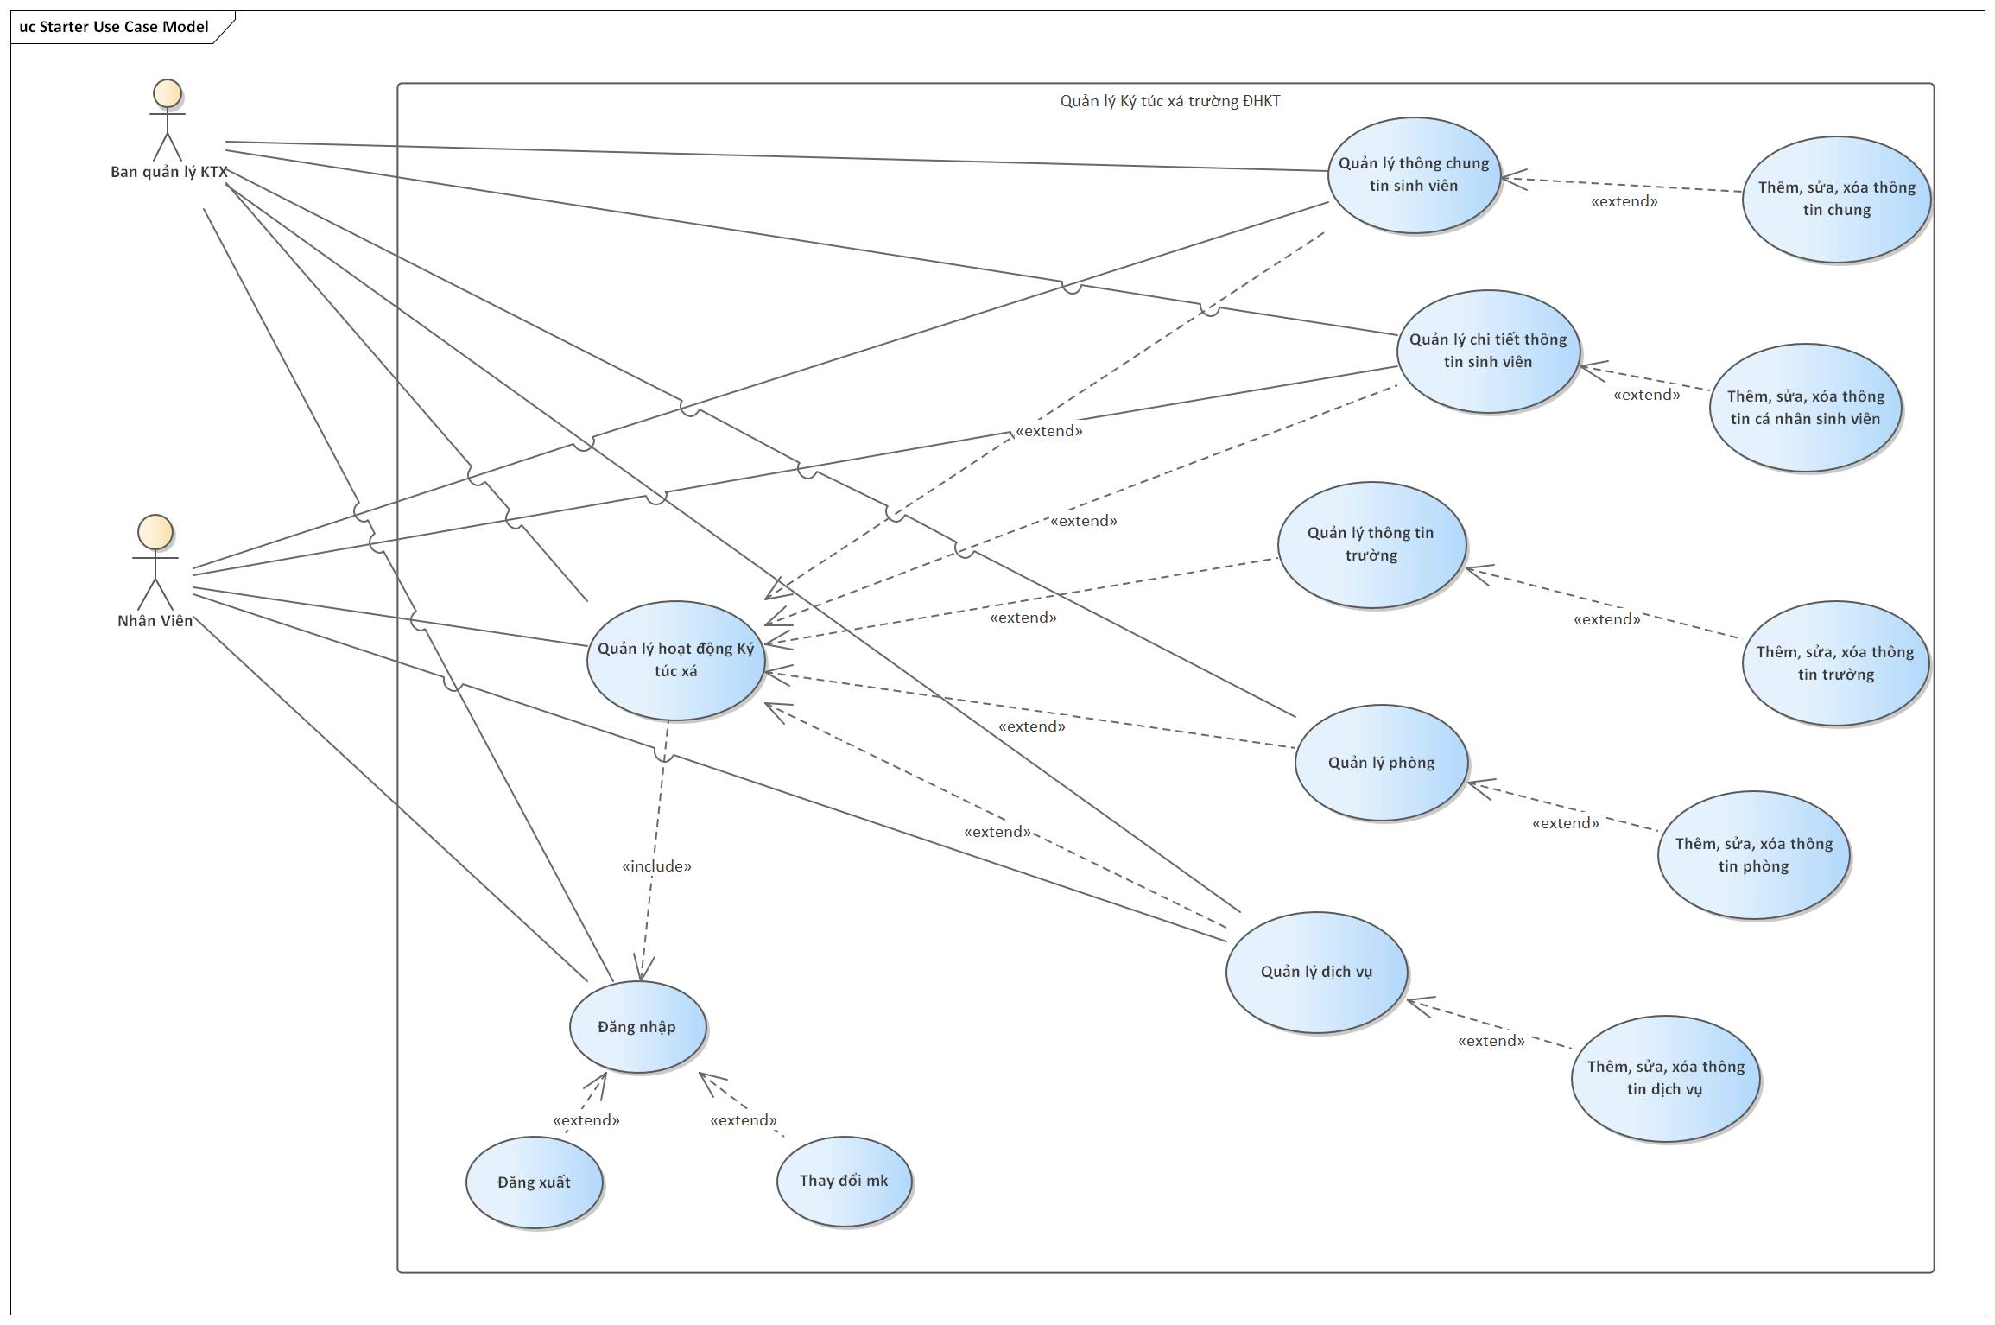

Use case

Slide 7



